Slide 1
华中科技大学智能与分布计算实验室 辜希武
guxiwu@hust.edu.cn
第1讲 引论-走马观花看导论
Notes:
1

Slide 2
第1讲 引论-走马观花看导论
一、为什么要学习本课程
二、本课程学习什么
三、怎样学习本课程
四、电子自动计算的发展历程
五、什么是计算思维
六、大学计算思维教育空间—计算之树?

Slide 3
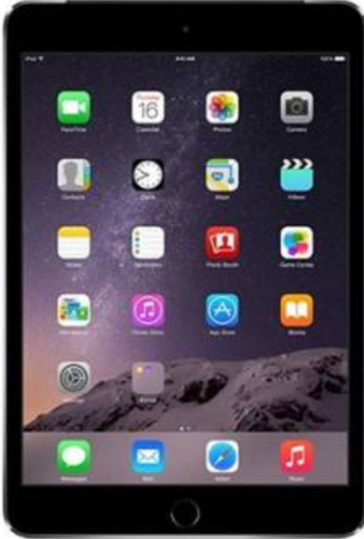
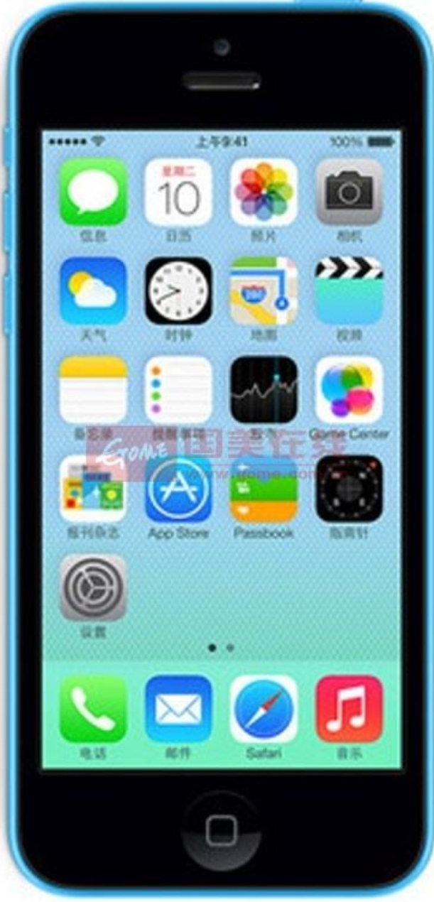
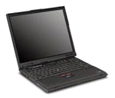
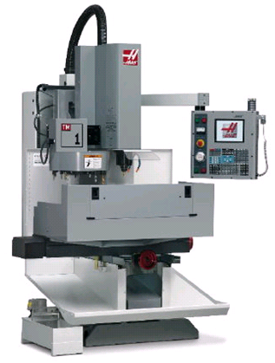
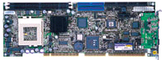
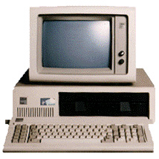

为什么要学习本课程
(1) 计算与计算机无处不在
形形色色的计算机
传统“计算机器”
多样化的“计算机器”，各种设备的“大脑”系统
Notes:
3
控制各种机械设备的大脑。

Slide 4
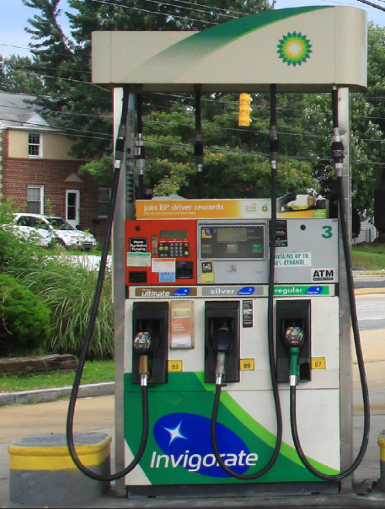
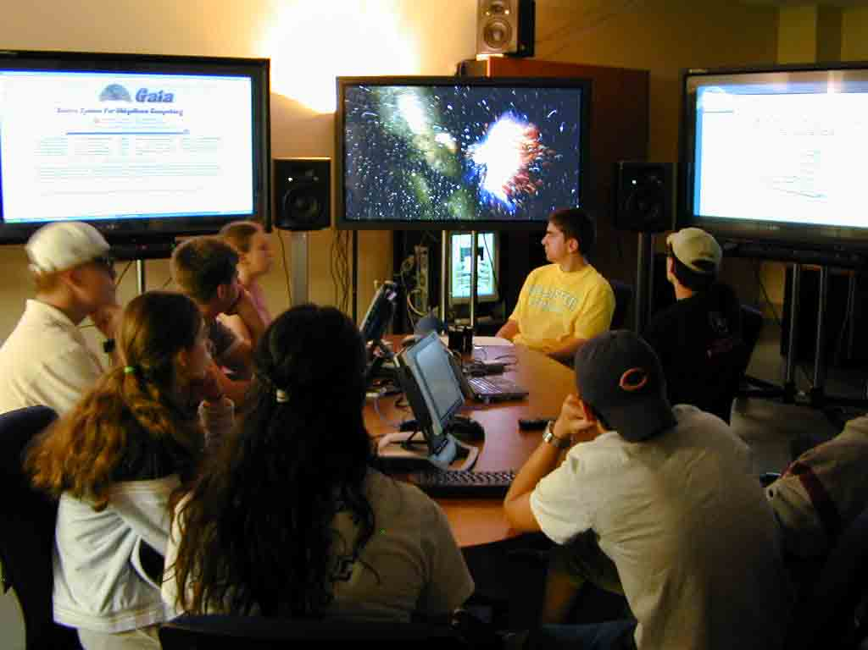
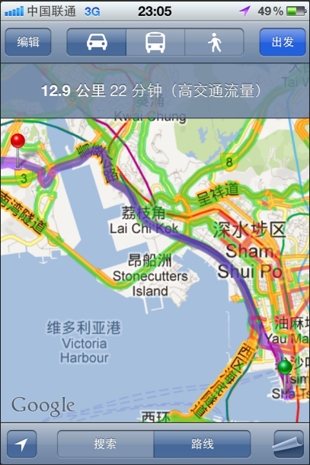
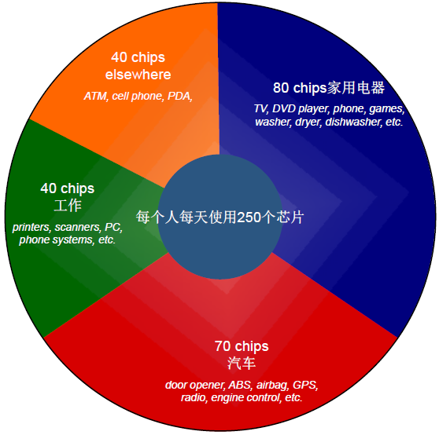
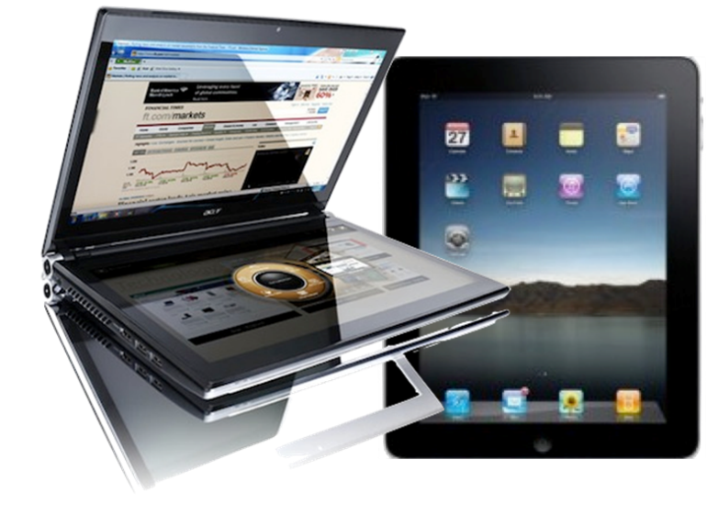
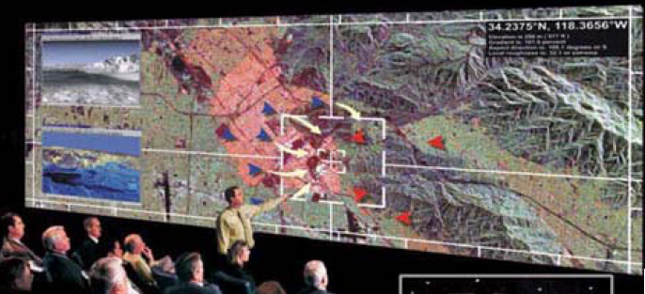
为什么要学习本课程
(2)形形色色的计算机
Notes:
4
控制各种机械设备的大脑。

Slide 5
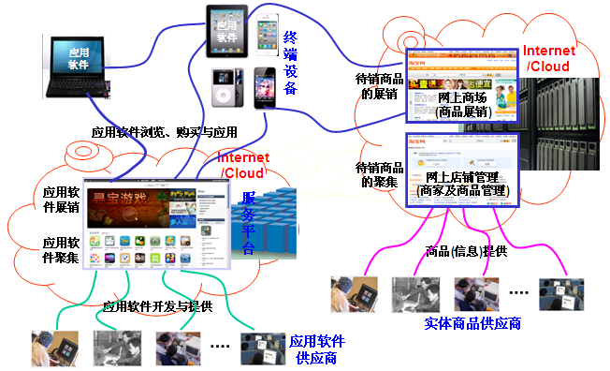
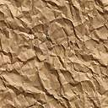
为什么要学习本课程
(3)计算机除了硬件，还包括软件?
马克.安德森 ---前Netscape公司创始人，现风险投资人
软件正在占领全世界
Notes:
5

Slide 6
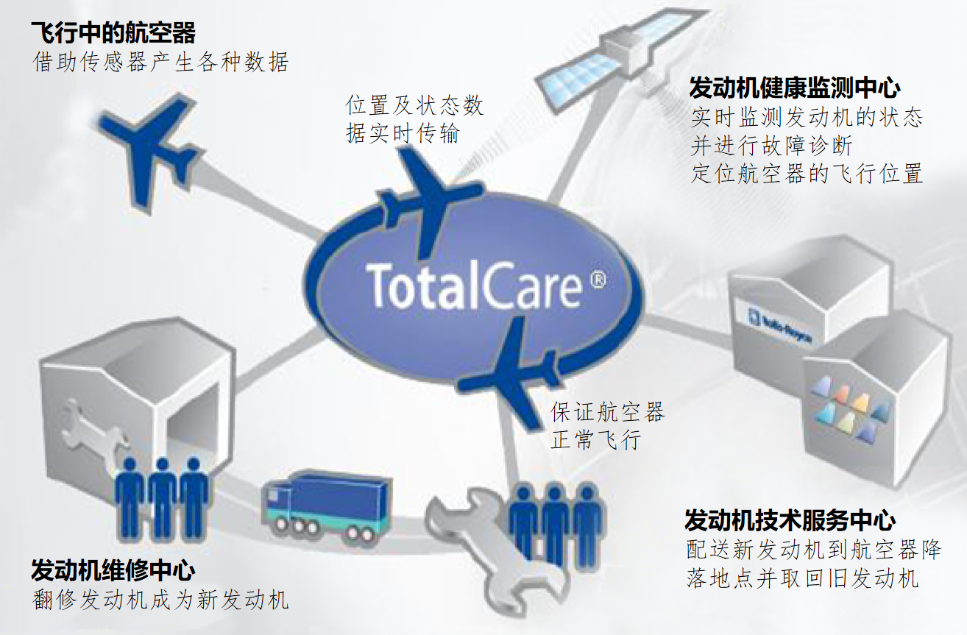
为什么要学习本课程
(4)计算与社会/自然深度融合
Notes:
6

Slide 7
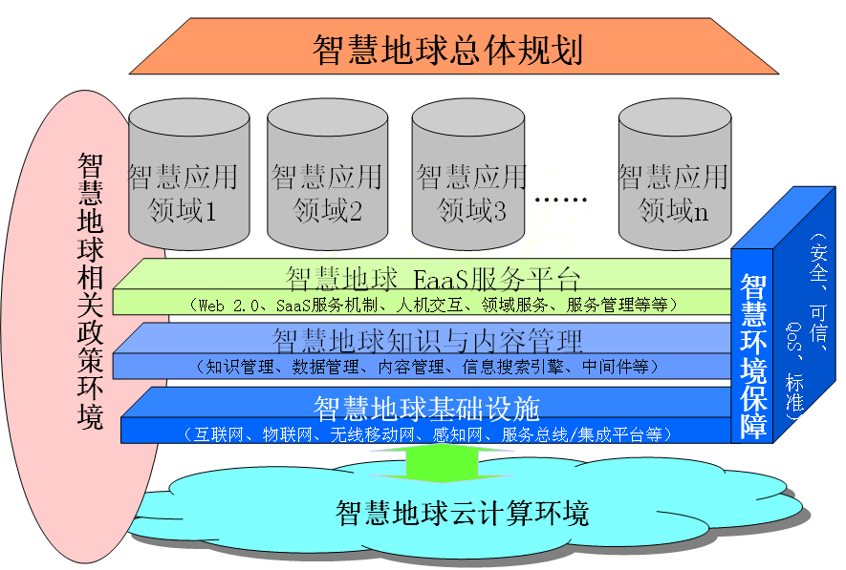
为什么要学习本课程
(5)基于计算的创新层出不穷
IBM提出智慧地球，Smart Planet。
交通
电力
能源
物流
智慧地球
Instrumented
Interconnect
Intelligent
Notes:
7

Slide 8
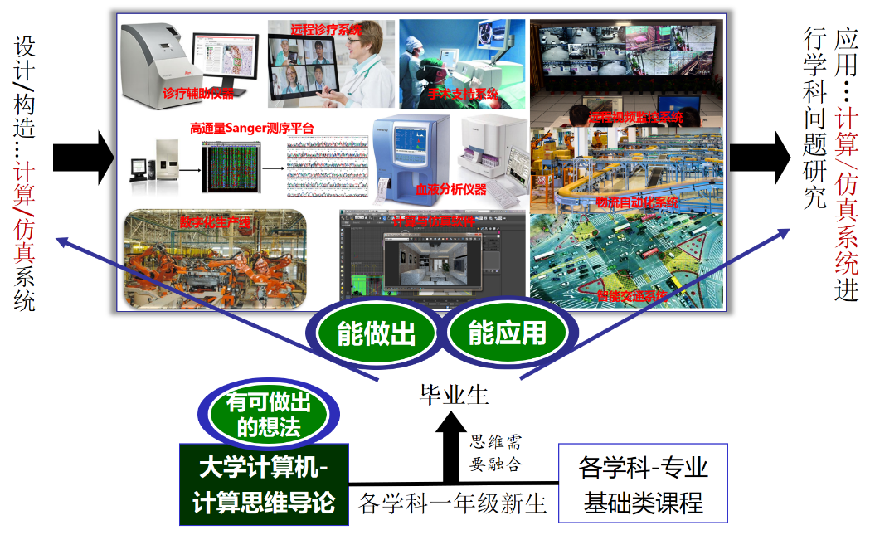
为什么要学习本课程
(6)各学科学生都要学好计算思维
IBM提出智慧地球，Smart Planet。
Notes:
8

Slide 9
第1讲 引论-走马观花看导论
一、为什么要学习本课程
二、本课程学习什么
三、怎样学习本课程
四、电子自动计算的发展历程
五、什么是计算思维
六、大学计算思维教育空间—计算之树?

Slide 10
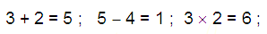
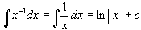
本课程学习什么
(1) 什么是计算？
计算学科的计算 vs. 数学学科的计算
简单计算I：数据计算，计算规则，应用计算规则进行计算并获得计算结果
复杂计算II：f(x)，函数，计算规则及其简化计算方法，便于人应用规则进行计算，获得计算结果
复杂计算III：如丢番图方程，判定，计算规则，人可能无法完成但却可由机器自动完成，借助于机器获得计算结果
a₁x₁^{b}1+a₂x₂^{b2}+…+a_{n}x_{n}^{bn}=c
Notes:
10

Slide 11
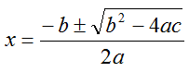
本课程学习什么
(2) 人计算与机器自动计算
例如：求ax²+bx+c=0的根
人-计算
机器-计算
(1)从-n到n，产生x的每一个整数值；
(2)将其依次代入到方程中计算;
(3)如果其值使方程式成立，则即为其解；否则不是
利用上述公式计算得到x值
Notes:
11

Slide 12
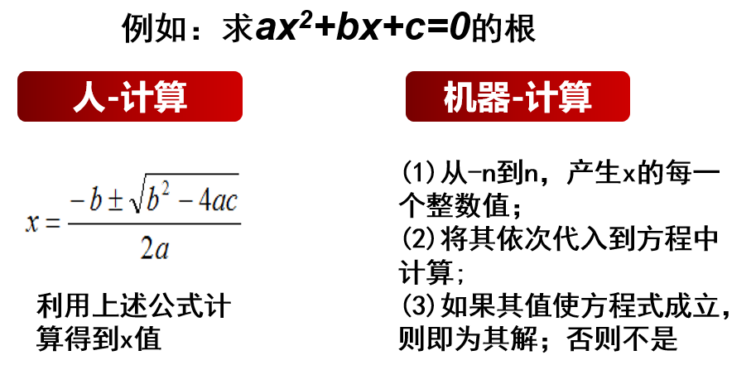
本课程学习什么
(3) 人计算与机器自动计算的差别
枚举-计算-验证
暴力/蛮干思维
人-计算
一条规则可能很复杂, 但计算量却可能很小
人需要知道具体的计算规则
特定规则，只能求:
a₁x²+a₂x=c
机器-计算
每条规则可能很简单, 但计算量却很大
机器也可以采用人所使用的计算规则
一般性的规则，可以求任意:
a₁x₁^{b}1+a₂x₂^{b2}+…+a_{n}x_{n}^{bn}=c
Notes:
12

Slide 13
本课程学习什么
(4) 机器一定能计算出结果吗？
(1)在实数空间内，以δ为步长，产生x的每一个数值；
(2)将其依次代入到方程中计算;
(3)如果其值使方程式成立，则即为其解；否则不是。
注意：δ可以是0.1，0.01，…，0.000001，…
步长越小，求解精度越高，但计算量也越大。
x 一定是整数解吗？
机器能在有限时间内完成计算吗？
可求解
难求解
Notes:
13

Slide 14
本课程学习什么
(5) 自动计算需要解决什么问题?
自动计算要解决的几个问题: 表示-存储-执行
“数据”的表示
“计算规则”的表示：程序
数据与计算规则的“自动存储”
计算规则的“自动执行”
a₁x₁^{b}1+a₂x₂^{b2}+…+a_{n}x_{n}^{bn}=c
Notes:
14

Slide 15
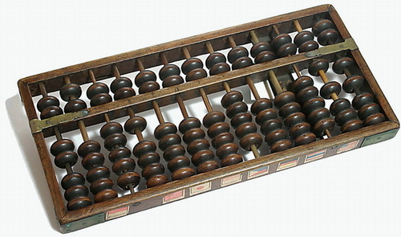
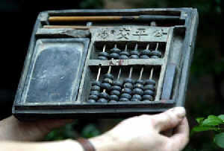
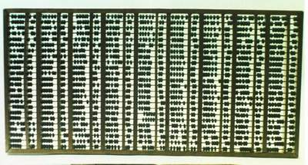
本课程学习什么
(6) 算盘能被认为是计算机吗?
一、加法口诀 直加 满五加 进十加 一: 一上一 一下五去四 一去九进一 二: 二上二 二下五去三 二去八进一 三: 三上三 三下五去二 三去七进一 四: 四上四 四下五去一 四去六进一 五: 五上五 五去五进一 六: 六上六 六去四进一 六上一去五进一 七: 七上七 七去三进一 七上二去五进一 八: 八上八 八去二进一 八上三去五进一 九: 九上九 九去一进一 九上四去五进一 二、减法口诀 直减 破五减 退位减 一 一下一 一上四去五 一退一还九 二 二下二 二上三去五 二退一还八 三 三下三 三上二去五 三退一还七 四 四下四 四上一去五 四退一还六 五 五下五 五退一还五 六 六下六 六退一还四 六退一还五去一 七 七下七 七退一还三 七退一还五去二 八 八下八 八退一还二 八退一还五去三 九 九下九 九退一还一 九退一还五去四
珠算珍品
九层算盘
Notes:
15

Slide 16
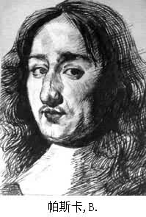
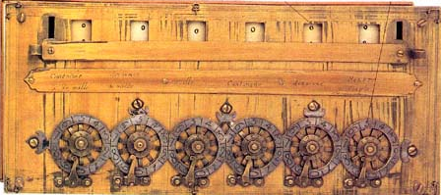
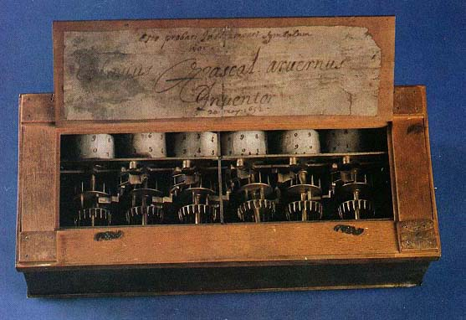
本课程学习什么
(7) 机械计算的探索?
帕斯卡与帕斯卡机----(准)第一台机械计算机
Blaise Pascal (1623～1662)
1642年研制成功一种齿轮式计算机器
帕斯卡机的意义：它告诉人们“用纯机械装置可代替人的思维和记忆”。开辟了自动计算的道路。
Notes:
16
帕斯卡研究了机器运转的各种传动机构，他根据数的进位制（十进位制）想到了采用齿轮来表示各个数位上的数字，通过齿轮的比来解决进位问题，低位的齿轮每转动10圈，高位上的齿轮只转动1圈。这样采用一组水平齿轮和一组垂直齿轮相互啮合转动，解决计算和自动进位，组成了一台计算机。帕斯卡的这台计算机可以计算到8位数字，表示数字的齿轮共16个，每个齿轮均分成10个齿，每个齿表示0～9中的一个数，并按大小排列。8个齿轮在上面组成垂直齿轮组，从左到右构成8位读数，分别表示个位数、十位数、百位数……千万位数；另外8个齿轮在下面组成水平齿轮组，从左到右可以进行8位数的加减。帕斯卡发明的钟表式齿轮计算机，是机械式计算机的初级阶段。它的外壳用黄铜制成，精致美观。但这台计算机的功能还很差，做乘法时必须用连加的方法；做除法时，也只能用连减的方法，而且这台机器需用一个小钥匙拨动一下方能计算，每次计算结束，都必须复原到零位以后，方可重新计算，很不方便。在计算过程中它又常发生故障。但是帕斯卡计算机的发明对以后计算机的发展具有深远的影响。它告诉人们“用纯机械装置可代替人的思维和记忆”,从此在欧洲兴起了“大家来造思维工具”的热潮。帕斯卡一下子成了著名人物。

Slide 17
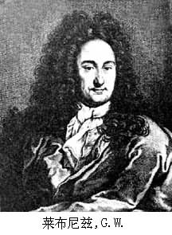
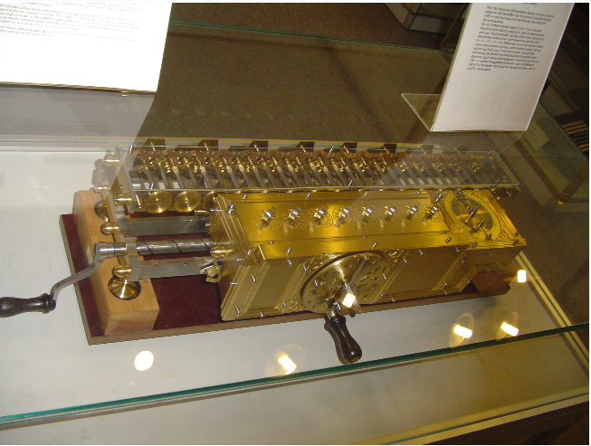
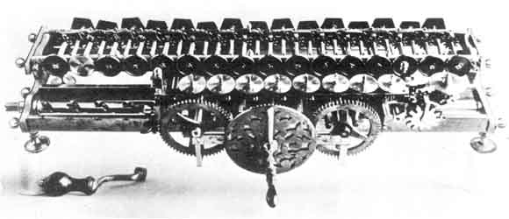
本课程学习什么
(7) 机械计算的探索?
莱布尼茨
Gottfried Wilhelm Leibniz (1646～1716)，德国数学家。
莱布尼茨机的意义：连续重复自动执行。
提出了二进制数及其计算规则；
数理逻辑的创始人
是基于十进制设计机器，还是基于二进制设计机器？
如果基于二进制设计机器，那其处理规则又是怎样的呢？
Notes:
17
Gottfried Wilhelm Leibniz (1646～1716) 德国数学家。1672年莱布尼兹到巴黎从事数学研究，并开始对B.帕斯卡的计算器进行改进，不用连加或连减而直接进行乘法和除法运算。1673年，他在巴黎科学院表演了经他改进的计算器。他的计算器采用十字轮结构代替帕斯卡机的棘轮传动结构，完成了数字的不连续传输。后来，广泛使用的手摇计算器原理和莱布尼兹机的原理相同，他为机械计算机器的发展作出重要贡献。其他贡献：微积分、物理学、哲学等

Slide 18
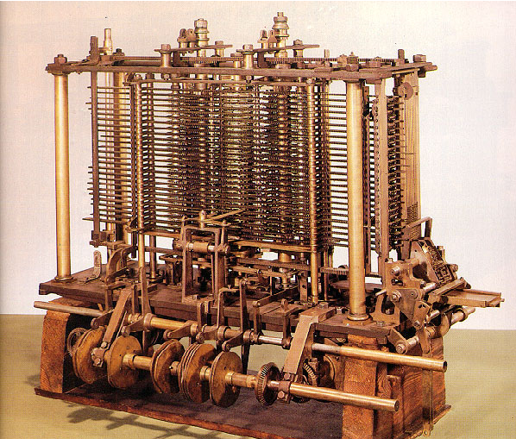
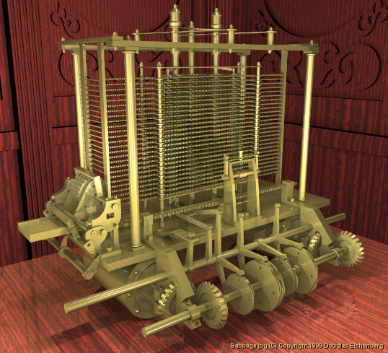
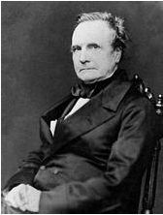
本课程学习什么
(7) 机械计算的探索?
其他重要工作
1834年：巴贝奇(Charles Babbage)，分析机的概念----可执行程序的机器。
1805年： 杰卡德(J.Jacquard)，打孔卡，实践了输入手段问题。
1854年：布尔创立布尔代数，为数字计算机的电路设计提供了理论基础。
… …(请同学课后补充)
巴贝奇差分机与分析机
Notes:
18

Slide 19
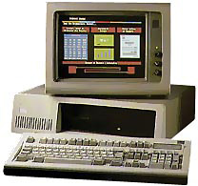
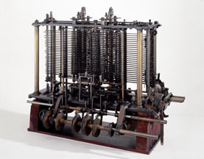
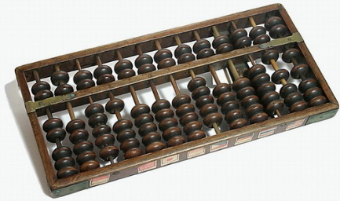
本课程学习什么
(8) 自动计算的探索路径?
机械计算的简要发展历程是怎样的？
从表示-自动存储-自动执行的角度
现代计算机：一般程序
--任意可变的计算规则
Babbage机械计算机: (特定)程序 --可有限变化的计算规则
Pascal机械计算机: 自动计算--固定的计算规则
计算辅助工具
Notes:
19

Slide 20
本课程学习什么
(9) 小结
机器计算
程序自动执行?
计算
程序?
数据
自动 存取?
表示?
计算规则
自动 执行?
Notes:
20

Slide 21
本课程学习什么
(1)课程内容脉络图
IBM提出智慧地球，Smart Planet。
互联网+/大数据+/人工智能+
1、计算如何与社会/自然进行融合?
2、针对具体的自然/社会问题如何计算?
1、社会/自然问题如何计算?
自然/社会问题
自然/社会问题的求解结果
计算
计算科学
数学
计算机科学
人-计算
机器-自动计算
机器-难于计算
1、程序是如何被机器自动执行的：程序vs.系统?
2、如何编写机器可以执行的程序：语言vs.编译?
3、怎样构造求解问题的算法：问题➔算法➔程序?
1、可求解 vs.难求解?
2、算法与计算环境之间的关系?
3、难解性问题如何求解?
计算+
Notes:
21

Slide 22
第1讲 引论-走马观花看导论
一、为什么要学习本课程
二、本课程学习什么
三、怎样学习本课程
四、电子自动计算的发展历程
五、什么是计算思维
六、大学计算思维教育空间—计算之树?

Slide 23
怎样学习本课程
(1)站得高，才能看得远；看得远，才能看得真
什么是计算思维？
“计算机”的思维: 计算机是如何工作的? 计算机的功能是如何越来越强大的?
利用计算机的思维: 现实世界的各种事物如何利用计算机来进行控制和处理?
计算思维(Computational Thinking)是运用计算机科学的基础概念去求解问题、设计系统和理解人类行为，其本质是抽象和自动化----from 周以真。
训练与实践
联想与贯通
不断训练，不断理解，才能找出本质，才能创新
概念与知识
浮想联翩，由此及彼，才能发现
“看山还是山，看水还是水”
“众里寻她千百度，蓦然回首，那人却在灯火阑珊处”
贯通，看得远，才能认识准确
“看山不是山，看水不是水”
“衣带渐宽终不悔，为伊销得人憔悴”
“看山是山，看水是水”
“昨夜西风凋碧树，独上高楼，望尽天涯路”
From 王国维“人间词话”关于“境界”的阐述
思维是创新的源头，技术与知识是创新的支撑
Notes:
23

Slide 24
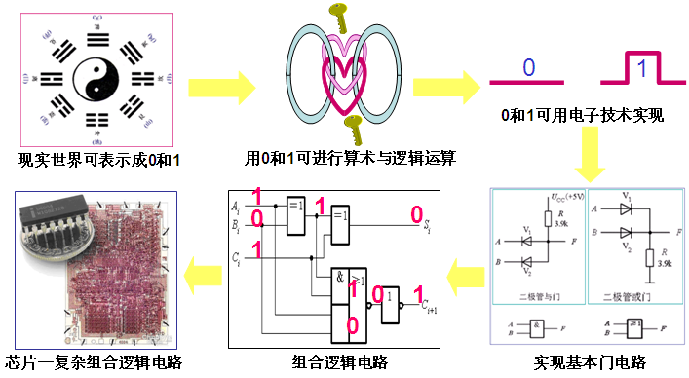
怎样学习本课程
(2)知识与思维的差别在哪里?
知识 vs. 贯通知识的思维—计算思维
知识的贯通-思维
本质
可实现
联想
启发性
知识
Notes:
24

Slide 25
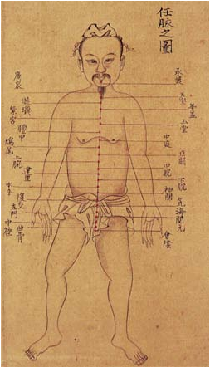
怎样学习本课程
(3)大学计算机与其它课程的关系是怎样的
视野：宽度---知识面宽，前沿性
深度---贯通性，深入性
打通知识脉络，融贯各门课程，内功强化基础，外功灵活应变。
知识与视野拓展
Knowledge Expansion
能力
(Ability & Capability)
云计算与云服务
企业资源规划
与供应链管理
技能：练习，练习，… …
知识/技能
(Technique/Skill)
训练与掌握
Training
计算机语言
与程序设计
数学建模
或
非数学建模
数据库
大学计算机
计算机专业导论
(计算思维导论)
思维
(Thought/Thinking)
启发与理解Understanding
能力----内功(贯通的脉络)
实践----锻炼,使脉络贯通
思维----脉络(穴位链)
知识----穴位
思维：好奇、思考、联想、贯通

Slide 26
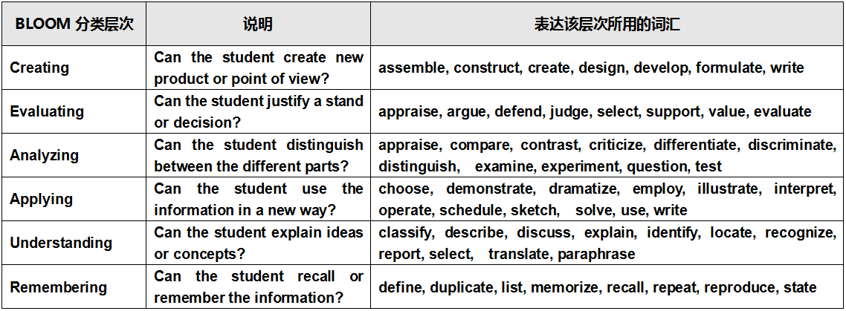
怎样学习本课程
（4）认知能力的度量层次
创造
评价
分析
应用
理解
知道

Slide 27
大学计算思维教育空间—计算之树?
(5) 怎样学习计算思维?
计算思维的学习方法
（1） “知识/术语”随着“思维”的学习而展开，“思维”随着“知识”的贯通而形成，“能力”随着“思维”的理解而提高。
（2）从问题分析着手，强化如何进行抽象，如何将现实问题抽象为一个数学问题或者一个形式化问题，提高问题表述及问题求解的严谨性。
（3）通过图示化方法来展现复杂的思维可以一目了然；通过规模较小的问题求解示例来理解复杂问题的求解方法；通过从社会/自然等人们身边的问题理解到计算科学家是如何进行问题求解。
（4）追求“问题”及问题的讨论，通过逐步地提出问题，使自己从一个较浅的理解层次逐步过渡到较深入的理解层次，通过不同视角和递阶的讨论，使自己理解和确定前行的方向。
（5）宽度与深度相结合，从宽度学习开始，深度学习结束，既能够使自己理解相关的思维与知识，还能够有助于建立起较为科学的研究习惯与研究方法。
（6）思维蕴含在案例中，案例蕴含着思维。
阅读书籍、阅读文献、网上搜索、梳理思路(记笔记)

Slide 28
怎样学习本课程
(6) 只要坚持，就能学好计算思维导论课程
大学计算机课程，能否学好取决于以下要素?
你是否有信念和信心?
---信念和信心将决定你能否学好！
你是否坚持? 是否保持兴趣?
---坚持听课，坚持训练，“铁杵磨针”，就能学得好！
---只要听课，就能有收获，就会有想法，就会有兴趣!
你是否主动思考主动探索?
---思维的建立是不断思考的结果，对任何持疑的内容可通过互联网进一步探索和学习，或者及时与教师沟通获得提高！
记住：计算思维的学习，不仅仅是会不会用计算机的问题，而是会不会利用计算思维来解决身边的或社会/自然问题的问题

Slide 29
第1讲 引论-走马观花看导论
一、为什么要学习本课程
二、本课程学习什么
三、怎样学习本课程
四、电子自动计算的发展历程
五、什么是计算思维
六、大学计算思维教育空间—计算之树?

Slide 30
电子自动计算的发展历程
(1) 自动计算需要解决的问题?
数据
自动 存取?
表示?
计算规则
自动 执行?
二进制 vs. 十进制
由 元器件 到 系统
Notes:
30

Slide 31
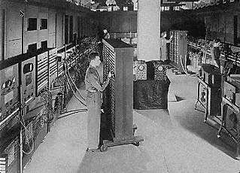
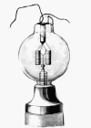
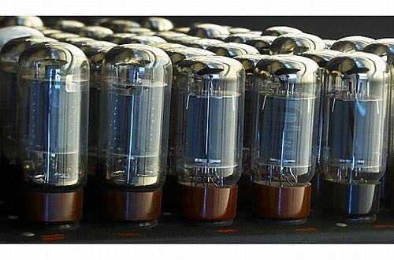
电子自动计算的发展历程
(2) 元器件：解决0和1的存储与控制
电子管
电子管计算机ENIAC,1946年,17468只电子管
人类第一只电子管(真空二极管),1895
存储0和1的元器件
Notes:
31

Slide 32
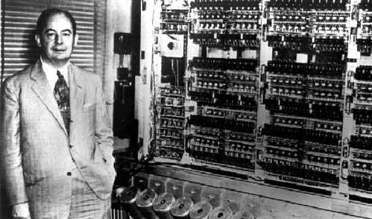
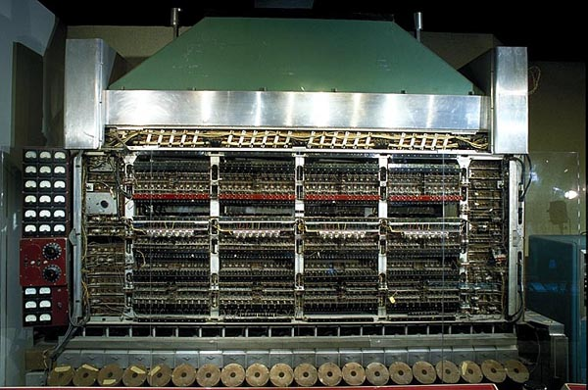
电子自动计算的发展历程
(3) 冯.诺伊曼计算机
冯.诺伊曼(Von Neumann)电子计算机EDVAC问世
将运算和存储分离，运算速度却比拥有18000个电子管的“ENIAC”提高了10倍
结构上的创新：“冯.诺伊曼计算机”。
?
运算规则和数据是否可事先存储于存储器中，以便机器连续的执行呢？
运算和存储怎样分离呢？
Notes:
32

Slide 33
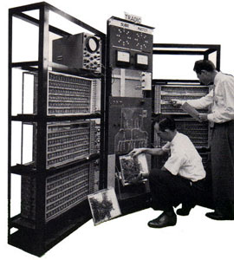
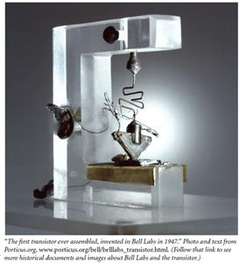
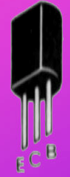
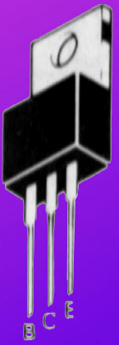
电子自动计算的发展历程
(4) 晶体管 与 计算机
晶体管
人类第一只晶体管
(点接触晶体管),1947
第一台晶体管计算机TRADIC，1953
?
怎样使体积更小? 可靠性更高? 可控性更灵活呢?
Notes:
33

Slide 34
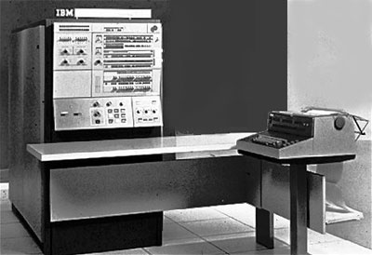
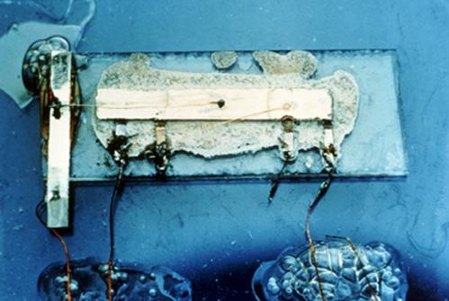


电子自动计算的发展历程
(5) 集成电路 与 计算机
集成电路
封装后的集成电路芯片
集成电路的发明,1959
J.Kilby，集成电路发明者
能否将复杂的电路封装后作为新电路设计的元件呢？
复杂的电路 ➔ 集成 ➔ 封装 ➔ 应用？
第三代计算机IBM360,1964
Notes:
34

Slide 35


电子自动计算的发展历程
(6) 超大规模集成电路 与 计算机
超大规模集成电路(VLSI)
摩尔定律----每18个月芯片能力增长一倍
VLSI芯片及其封装的内部电路
第四代计算机—个人计算机,1981
Notes:
35

Slide 36




电子自动计算的发展历程
(7) 元器件发展轨迹
从表示-自动存储-自动执行的角度
超大规模集成电路(VLSI)
集成电路: 可自动实现一定变换的元件
晶体管
体积越来越小；
可靠性越来越高；
电路规模越来越大；
速度越来越快；
功能越来越强大；
电子管: 可自动控制0和1变化的元件
Notes:
36

Slide 37
电子自动计算的发展历程
(8) 计算机系统
计算机系统要解决的几个问题
“控制与计算”----微处理器
“输入”----如何将外部信息输入到计算机中?
“输出”----如何将计算机中信息输出到外界(显示或打印)?
“永久存储与临时存储”----如何将计算机中的信息永久保存或临时保存?
Notes:
37

Slide 38



电子自动计算的发展历程
(9) 微处理器-计算机系统的核心
微处理器（计算-执行程序）
字长：8位➔16位➔32位➔64位
主频：几MHz➔几百MHz➔几GHz
晶体管数量：几万➔几百万➔几亿颗
功能/规模：微处理器➔微处理器+协处理器(浮点运算)➔微处理器+图形处理单元GPU➔微处理器+3D处理器+多媒体处理器➔多核微处理器➔多核微处理器（人工智能处理器+物联网处理器）
双核
CORE
八核-十核
CORE i 系列
更多核
更多智能化
8086/8088
Intel 80286
Intel 80386
Intel 80486
Pentium
Pentium II
Pentium III
1974
1982
1985
1989
1993
1997
1999
2005
2010
2020
Notes:
38

Slide 39







电子自动计算的发展历程
(10) 存储器-计算机系统的核心
存储设备
（存储）
发展水平
纳米存储/量子存储
体积越来越小
容量越来越大
访问速度越来越快
可靠性越来越高
功耗越来越低
持久性越来越好
DRAM半导体存储器芯片
固态硬盘
USB Removable disk
FlashRAM
光盘存储(CD-ROM, CD R/W, DVD)
固态硬盘
U-Disk
磁盘存储(硬盘与软盘)
半导体存储(ROM/RAM)
磁带/磁芯/磁鼓存储
汞延迟线
磁芯存储器
FlashRAM存储器
存储设备
类别
Notes:
39

Slide 40






电子自动计算的发展历程
(11) 输入设备
发展水平
感知输入
(接触式感知输入
非接触式感知输入)
鼠标输入
(点输入)
键盘输入
(符号输入)
穿孔纸带
(0/1输入)
输入设备
类别
Notes:
40

Slide 41



电子自动计算的发展历程
(12) 输出设备
发展水平
3D显示器：3维图形
多显示卡并联
分辨率越来越高
颜色越来越逼真
显示速度越来越快(屏幕刷新速度和图形处理速度)
越来越薄，越清晰
可视角度越来越接近平角
数字显示器：高清图形
(液晶、等离子技术)
CRT: 数字光栅扫描显示器
(基于内存的显示: 输出图形)
CRT: 字符发生器
(向量式模拟显示器: 输出字符)
CRT：阴极射线管
(模拟显示器：黑白与彩色)
GPU芯片
输出设备
(显示器)
类别
Notes:
41

Slide 42
电子自动计算的发展历程
(13) 计算机系统
发展水平
(64位; >10G; >10亿颗)
纳米存储/量子存储
感知输入
(接触式感知输入
非接触式感知输入)
3D显示器
(64位; 10G; 3亿颗)
固态硬盘
USB Removable disk
数字显示器
(液晶、等离子技术)
(32位; 1G;2800万颗)
FlashRAM
鼠标输入
(点输入)
光盘存储(CD-ROM, CD R/W, DVD)
CRT: 数字光栅扫描显示器
(基于内存的显示)
(32位; 60M;300万颗)
磁盘存储(硬盘与软盘)
键盘输入
(符号输入)
CRT: 字符发生器
(向量式模拟显示器)
(16位; 20M;10万颗)
半导体存储(ROM/RAM)
(8位; 5M;1万颗)
磁带/磁芯/磁鼓存储
穿孔纸带
(0/1输入)
CRT：阴极射线管
(模拟显示器：黑白与彩色)
(字长;主频;晶体管数目)
汞延迟线
微处理器
存储设备
输入设备
输出设备
(显示器)
类别
Notes:
42

Slide 43
电子自动计算的发展历程
(14) 小结
微处理器
中央处理单元CPU
控制与计算
输入
输出
存储 设备
内存与外存
Notes:
43

Slide 44




电子自动计算的发展历程
(15) 微型化趋势
可嵌入、可携带
平板电脑-Apple IPAD
平板电脑-Apple IPAD
世界上最小台式电脑---- 如同拇指大小
智能手机
Notes:
44

Slide 45


电子自动计算的发展历程
(16) 大型化趋势
可进行大规模、复杂计算
IBM-BlueGene(蓝色基因): Milestone of an Intelligent Machine
A massively parallel supercomputer using tens of thousands of embedded PowerPC processors supporting a large memory space With standard compilers and message passing environment
Notes:
45

Slide 46





电子自动计算的发展历程
(17) 大型化趋势
可进行大规模、复杂计算
超级计算机500强
Notes:
46
Flop(floating-point operations per second): 每秒所执行的浮点运算次数
1TFlop/s=每秒一万亿次浮点运算

Slide 47




电子自动计算的发展历程
(18) 智能化趋势
理解自然语言，具有自适应性，自主完成复杂功能
水下机器人
汽车生产线上的机器人
Notes:
47

Slide 48





电子自动计算的发展历程
(19) 网络化趋势
“未来互联网”-Future Internet
Internet of Services
For people
Internet of 3D Worlds
Internet of Things
Internet of Networks
and enterprises
机-机相联，物-物相联，物-人相联，人-人相联
Notes:
48

Slide 49
第1讲 引论-走马观花看导论
一、为什么要学习本课程
二、本课程学习什么
三、怎样学习本课程
四、电子自动计算的发展历程
五、什么是计算思维
六、大学计算思维教育空间—计算之树?

Slide 50


什么是计算思维?
(1) 计算思维的提出
计算思维，计算的伟大原理
Notes:
50

Slide 51
什么是计算思维?
(2) 什么是计算思维？
《Computational Thinking》
from CMU，周以真（Jeannette M. Wing），Communications of ACM, Vol.49, No.3, March 2006, Pages 33-35
Computational thinking is a way of solving problems, designing systems, and understanding human behavior that draws on concepts fundamental to computer science.
Computational thinking will be a fundamental skill used by everyone in the world by the middle of the 21st Century.
– Just like reading, writing, and arithmetic.
– Imagine every person knowing how to think like a computer scientist!
– Computational thinking is not just for other scientists, it’s for everyone.
–Thinking like a computer scientist means more than being able to program a computer
计算思维的本质就是抽象(Abstraction)与自动化(Automation)，即在不同层面进行抽象，以及将这些抽象“机器化”。
Notes:
51

Slide 52
什么是计算思维?
(3) 计算思维？
国内学者/专家的观点
计算思维是人类应具备的第三种思维
实验思维: 实验 ➔ 观察 ➔ 发现、推断与总结. ---观察与归纳
理论思维: 假设/预设 ➔ 定义/性质/定理 ➔ 证明. ---推理和演绎
计算思维: 设计, 构造 与 计算. ---设计与构造
计算思维关注的是人类思维中有关可行性、可构造性和可评价性的部分
当前环境下，理论与实验手段在面临大规模数据的情况下，不可避免地要用计算手段来辅助进行。
Notes:
52

Slide 53

什么是计算思维?
(4) 从计算学科发展的角度看计算思维
科学研究的三大手段：
理论、实验和计算 ➔ 计算科学
计算机科学与技术➔
软件工程、生物计算、信息安全、… …
构造各种新型“计算机器” 应用各种新型“计算机器”
构造传统“计算机器”
Notes:
53

Slide 54

什么是计算思维?
(5) 大学计算思维教育空间---计算之树？

Slide 55
第1讲 引论-走马观花看导论
一、为什么要学习本课程
二、本课程学习什么
三、怎样学习本课程
四、电子自动计算的发展历程
五、什么是计算思维
六、大学计算思维教育空间—计算之树?
不要试图一次课全理解
本课程之纲，学完本课程也仅能走马观花
对计算机有全面的了解

Slide 56

大学计算思维教育空间—计算之树?
(1)计算之树的第一个维度—计算技术的奠基性思维

Slide 57
大学计算思维教育空间—计算之树?
(1)计算之树的第一个维度—计算技术的奠基性思维
“0 和 1”思维--符号化➔计算化➔自动化
0和1是实现任何计算的基础；社会/自然与计算融合的基本手段； 0和1是连接硬件与软件的纽带；0/1是最基本的抽象与自动化机制。
“程序”思维--千变万化复杂功能的构造、表达与执行
程序是基本动作(指令)的各种组合，是控制计算系统的基本手段
“递归”思维--无限事物及重复过程的表达与执行方法
递归是最典型的构造程序的手段；递归函数是可计算函数的精确的数学描述；递归函数是研究计算学科理论问题的基础

Slide 58

大学计算思维教育空间—计算之树?
(2)计算之树的第二个维度—通用计算环境的进化思维

Slide 59

大学计算思维教育空间—计算之树?
(2)计算之树的第二个维度—通用计算环境的进化思维
云计算环境
The tools we use have a profound influence on our thinking habits, and therefore, on our thinking abilities.
---from Edsger Dijkstra, 1972 Turing Awards receiver.
并行分布计算环境
个人计算机
冯.诺依曼计算机

Slide 60

大学计算思维教育空间—计算之树?
(3)计算之树的第三个维度—交替促进与共同进化的问题求解思维

Slide 61

大学计算思维教育空间—计算之树?
(3)计算之树的第三个维度—交替促进与共同进化的问题求解思维
“算法”：问题求解的一种手段—构造与设计算法
算法是计算的灵魂；算法强调数学建模；算法考虑的是可计算性与计算复杂性；算法研究通常被认为是计算学科的理论研究。
“系统”：问题求解的另一种手段—构造与设计系统
系统是改造自然的手段；系统还强调非数学建模；系统考虑的是如何化复杂为简单(使其能够被做出来)；系统还强调结构性、可靠性、安全性等。
系统是龙，算法是睛，画龙要点睛。

Slide 62

大学计算思维教育空间—计算之树?
(4)计算之树的第四个维度—计算与社会/自然环境的融合思维

Slide 63

大学计算思维教育空间—计算之树?
(4)计算之树的第四个维度—计算与社会/自然环境的融合思维

Slide 64

大学计算思维教育空间—计算之树?
(4)计算之树的第四个维度—计算与社会/自然环境的融合思维

Slide 65

大学计算思维教育空间—计算之树?
(5)计算之树的第五和六个维度—网络化思维和数据化思维

Slide 66
大学计算思维教育空间—计算之树?
(6)计算机→计算机科学→计算科学

